Slide 1
IJ-138
259.172
Relatório
Mensal
por
Componente
Peças produzidas
Mai/2024 → Mar/2026
4
Compostos utilizados
23 meses de operação
Análise de desempenho · Mai/2024 → Mar/2026
3,57 %
Produção · Qualidade · Manutenção
Taxa de refugo
9.241 peças refugadas

Slide 2
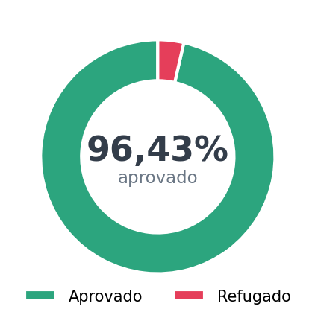
Visão Executiva da Produção
IJ-138
259.172
23
4
3,57 %
Total Produzido
Meses de Operação
Compostos Distintos
Taxa de Refugo
peças
Mai/2024 → Mar/2026
utilizados
9.241 peças
Destaques do Período
Aprovado vs. Refugado
✓
Pico de produção em Ago/2024: 17.858 peças
✓
P250/14 lidera com 84,81 % da produção total
✓
Taxa de refugo de 3,57 % no período
✓
Última troca em 06/09/2025 — próxima prescrita em 04/09/2027
Relatório Mensal — Componente IJ-138
Mai/2024 → Mar/2026

Slide 3
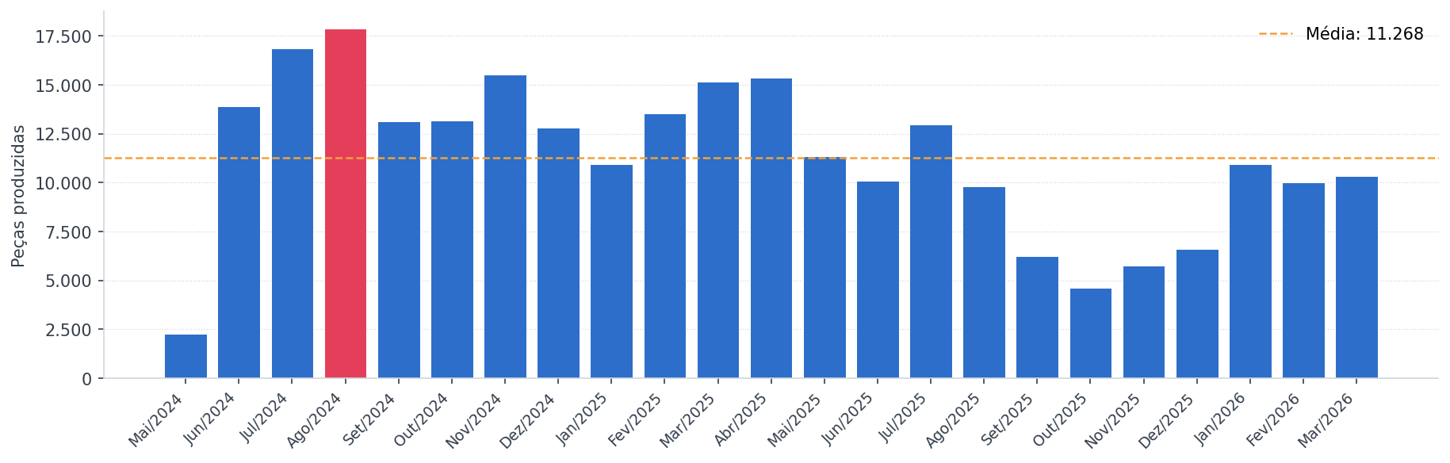
Tendências de Produção Mensal
IJ-138
17.858
11.268
2.284
Pico de Produção
Média Mensal
Menor Mês
Ago/2024 — recorde do período
Calculada sobre 23 meses
Mai/2024 — menor volume registrado
Relatório Mensal — Componente IJ-138
Mai/2024 → Mar/2026

Slide 4
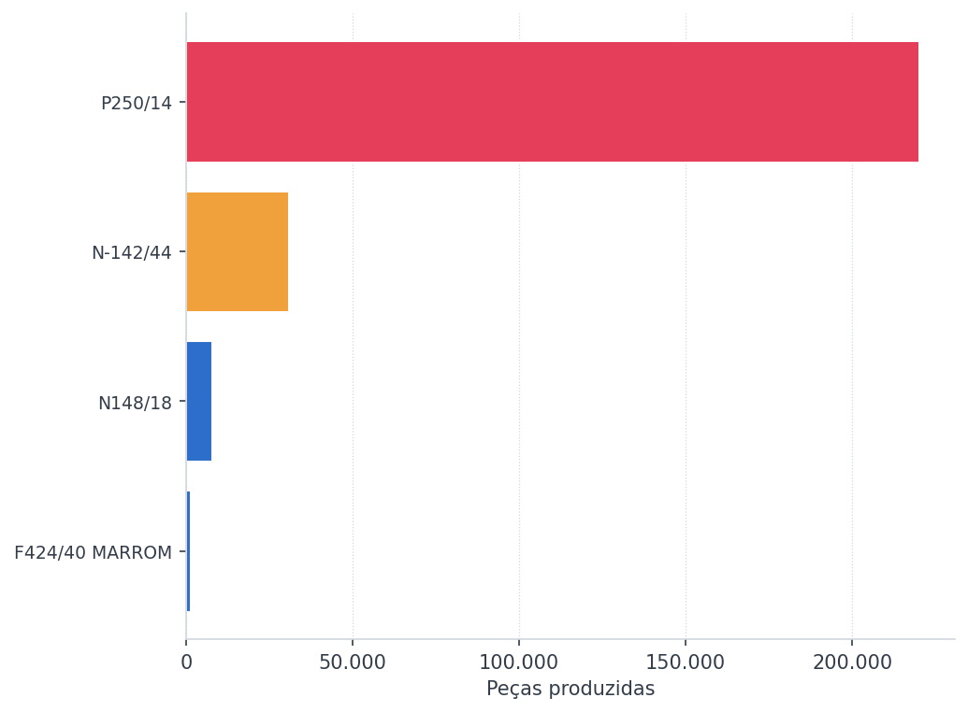
Análise de Materiais e Compostos
IJ-138
Volume por Composto
Composto Dominante
P250/14
84,81 %
219.800
do total produzido
peças
23 meses com uso
7.599 peças refugadas
Composto
Produzido
% Total
Refugo
Meses
P250/14
219.800
84,81 %
7.599
23
N-142/44
30.625
11,82 %
1.202
15
N148/18
7.570
2,92 %
438
7
F424/40 MARROM
1.177
0,45 %
2
1
Relatório Mensal — Componente IJ-138
Mai/2024 → Mar/2026

Slide 5
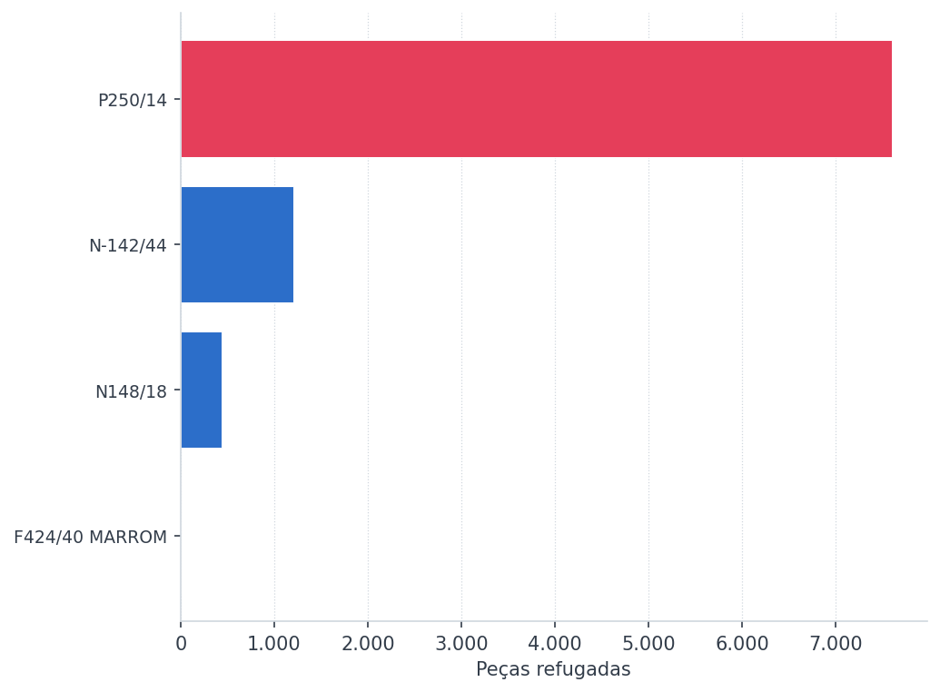
Controle de Qualidade — Taxa de Refugo
IJ-138
Refugo por Composto
3,57 %
Taxa de Refugo Global
9.241
259.172
Peças refugadas
Total produzido
Atenção ao patamar
Análise de Qualidade
●
P250/14: maior volume de refugo absoluto (7.599 peças)
✓
Taxa mensal estável — sem pico de rejeição significativo
●
Refugo geral próximo do limite — monitorar tendência
Relatório Mensal — Componente IJ-138
Mai/2024 → Mar/2026

Slide 6
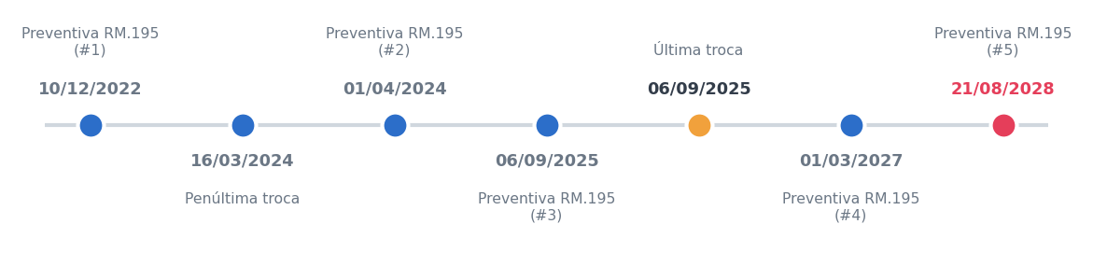
Estratégia de Manutenção Preventiva
IJ-138
Histórico de Manutenções RM.195
✓ OK
495
dias restantes
04/09/2027
Próxima manutenção
Componente
Valor Atual
Referência
Fator
Efeito
Última troca: 06/09/2025
T_base
539,0
Mediana histórica
—
Ponto de partida
Níveis de Urgência
Ampl. cil./fuso
—
—
1,0000
Fator neutro
ATRASADO
< 0 dias
Massa pós-troca
1.059,27
mediana janelas anteriores: 4.310,69
1,3000
consumiu **0,25×** a massa típica → adia a próxima troca (×1,300)
URGENTE
0 – 29 dias
Ociosidade
27
Últ. prod. → hoje
—
Desliza data p/ frente
ATENÇÃO
30 – 89 dias
T_prescrito
700,7 dias
539,0 × 1,0000 × 1,3000
—
Data: 04/09/2027
✓ OK — ATUAL
≥ 90 dias
Relatório Mensal — Componente IJ-138
Referência: 27/04/2026

Slide 7
Conclusões e Insights Operacionais
IJ-138
Principais Conclusões
Scorecard Operacional
Produção Consistente
Volume Total
259.172 peças
259.172 peças em 23 meses com pico histórico de 17.858 em Ago/2024
Período
23 meses
Dominância do P250/14
Compostos
4 tipos
84,81 % da produção — composto principal por 23 meses
Taxa de Refugo
3,57 %
Pico Mensal
17.858 peças — Ago/2024
Qualidade Controlada
Taxa de refugo de apenas 3,57 % — desempenho estável em todo o período
Próxima Manutenção
04/09/2027 (495 dias)
Manutenção Planejada
Próxima intervenção prevista para 04/09/2027 — 495 dias de folga operacional
Relatório Mensal — Componente IJ-138
Mai/2024 → Mar/2026

